Slide 1
HÜCRE YÜZEY FARKLILAŞMALARI
Hazırlayan
Araş. Gör. Seda KESKİN
VAN YÜZÜNCÜ YIL ÜNİVERSİTESİ
TIP FAKÜLTESİ
TIBBİ HİSTOLOJİ VE EMBRİYOLOJİ ABD.
13 ŞUBAT 2019
VAN

Slide 2
EPİTEL HÜCRELERİNDE FONKSİYONEL VE
STRÜKTÜREL KUTUPLAŞMA (POLARİTE)
Vücuda giren ve vücuttan uzaklaştırılan bütün maddelerin epitel yüzeyini dik bir yönde geçmesi gerektiği için hücreleri strüktürel ve fonksiyonel olarak polarize olmuştur.
Serbest yüze apikal kısım
Bağ dokusuna bazal kısımdan farklıdır.

Slide 3
Epitel hücresinin iki temel bölümü (kutbu) vardır.
I -Apikal (Serbest- Luminal) bölüm
II - Basolateral bölüm
I- Apikal bölüm
1- Mikrovilli
2- Silya (Titrek tüyler)
3- Sterosilya (Sabit tüyler)
II- Basolateral bölüm (yüzey)
1-Lateral (Yan) yüzey
2- Basal yüzey

Slide 4
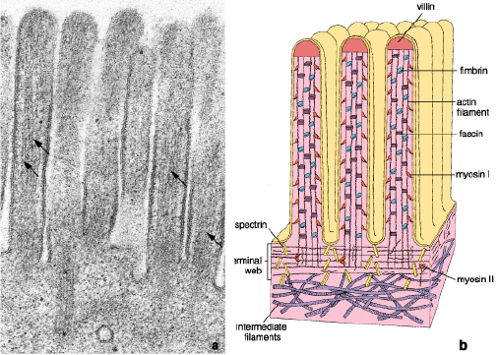
I -Apikal bölüm
1- Mikrovilli
Hücre apikal yüzey membranının lümene doğru yaptığı parmak şeklindeki sitoplazmik uzantılara mikrovillus denir.
Bunlar kısa veya uzun birbirini takip eden sık düzenlenmiş katlanmalar şeklindedir. Az ya da çok sayıda olabilir.
Mikrovilluslar (=mikrovilli) genellikle 1 μ uzunlukta olup serbest yüzde emilim yüzeyini arttırırlar.
Mikrovilli içeren hücrenin emilim yüzeyi ~20 kat artmıştır.

Slide 5
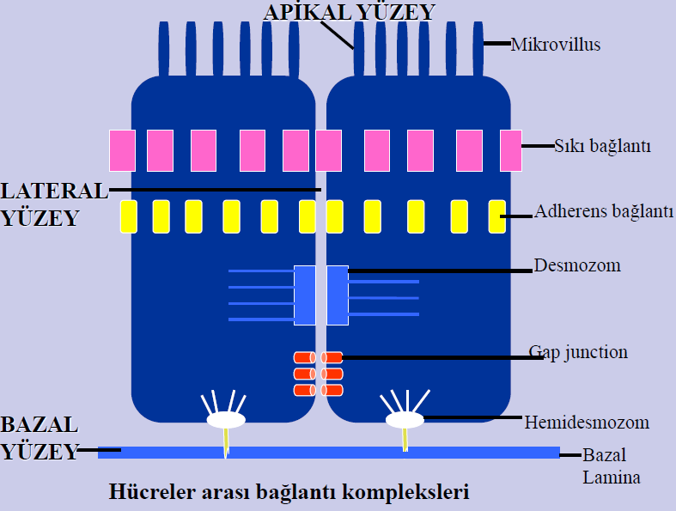
Daha az aktif hücrelerde mikrovilli seyrektir ve kısadır.
Ancak major fonksiyonu emilim olan bağırsak ve böbrek proksimal tubul hücrelerinde onlar sıklaşmıştır ve yaklaşık olarak 1-2 µm uzunluğunda ve 0, 08 µm eninde olup, hücre yüzey sahasını büyük ölçüde artırır.

Slide 6
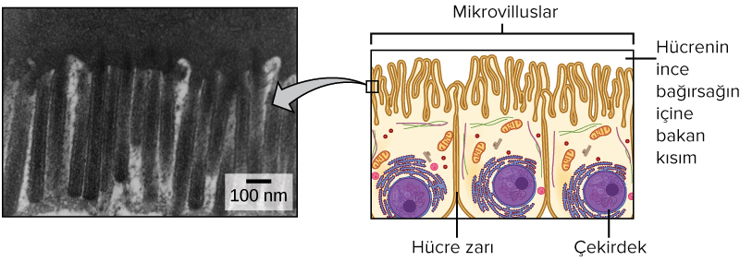
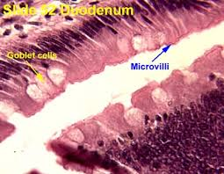
Bir hücrede ortalama 100-3000 adet mikrovillus bulunabilir.
Her mikrovillus içinde 20-30 kadar aktin mikrofilamenti yer alır.
Bu aktin filamentlerinin (+) uçları apikalde amorf ve yoğun boyanan bir bölge içinde son bulur.
Emici epitellerin khidrat. için ışık mik. boyanması, mikrovillinin luminal yüzeyini amorf bir belirsiz örtü gibi saran ve TEM da belirgin olan iyi gelişmiş glikokaliks gösterir. Plasmalemmanın trasmembran proteinlerine bağlanmış khid. artıkları olan bu glikoproteinler korumada ve hücre tanınmasında fonksiyon yapar.

Slide 7
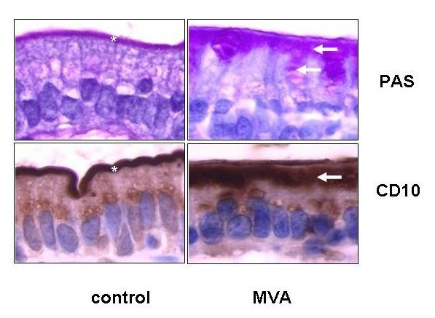
Mikrovilluslardan ve glikokaliksten oluşan kompleks yapı ışık mikroskobunda histokimyasal metotlarla
PAS boyası ile leylak,
Alkali fosfataz ile siyah renkte çizgili olarak

Slide 8
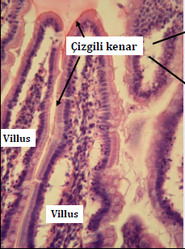
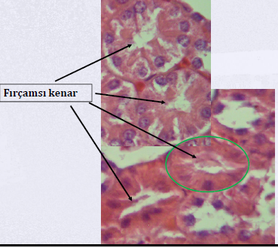
Bu yapılar çizgili kenar veya fırçamsı kenar olarak isimlendirilir.
Barsaklardaki emilim yapan hücrelerde mikrovilluslar çok sayıdadır ve sıkıca paketlenmişlerdir ve hücrelerin apikal yüzeyine çizgili bir görünüm verirler. Bu görünüm ‘Çizgili kenar’ olarak isimlendirilir.
Böbrek tübül epitelinde de mikrovilluslar hücrelerin apikal yüzeyinde çok sayıdadır fakat nispeten daha uzun oldukları için düzensiz, dağınık bir görünümdedir. ‘Fırçamsı kenar’ olarak adlandırılır.
Fırçamsı kenarlar, organik eriyikler (ör: glukoz, amino asidler ve organik asidler) ve elektrolitlerin her ikisini absorblayabilen epitelde tipik olarak görülürler.

Slide 9
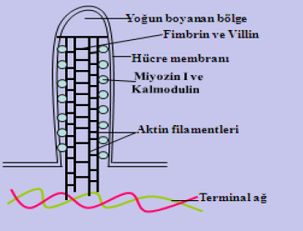
Her bir mikrovillus ortasında birbirini çaprazlayan G-aktin monomerlerinden oluşan bir polimer olan ve villinle enine çizgilenmeler gösteren 25 ila 30 merkezi aktin flamentleri bulunur. Bu flamentler uç kısımda amorf bir bölgeye bağlanır. Sitoplazma içinde ise terminal ağ içine gömülürler.
Terminal ağ, epitel hücrelerinin korteksinde yerleşmiş intermediet flamentleri ile birlikte aktin ve spektrin moleküllerinin bir kompleksidir.
Düzenli aralıklarla myosin I ve calmodilin, ona destek verecek şekilde aktin flamentlerini mikrovillus’ un plasma membranına bağlar.
Absopsiyon ve transport fonksiyonu yapmayan epitellerde bu merkezi aktin flamentler yoktur.

Slide 10
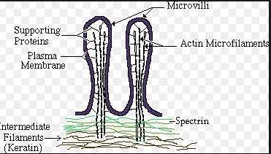
Aktin filamentleri 0.5 μm altında bulunan terminal ağ ile karışırlar.
Terminal ağ ara filamentleri arasında bulunan başlıca proteinler miyosin II ve spektrindir.
Miyosin II motor protein olarak mikrovillus hareketinde iş görür.
Spektrin aktin filamentlerini terminal ağa bağlayarak mikrovillusa mekanik destek sağlar.

Slide 11
2- Silya (Titrek tüyler)
Elektron yoğun bazal cisimciklerden köken alan, mikrovillusdan daha uzun (~10 μ), 0,2 µm çapında hareketli olan serbest yüzey farklılaşmasıdır.
Işık mikroskopu ile görünürler.
Bir epitel hücresi 250-300 silya (=cilium) içerir.
Bazı epitel h. (trachea, bronchi, tuba uterina gibi) lüminal yüzeylerinde düzenli olarak sık bir şekilde dizilmiş yüzlerce silya içerir.
Hareket için kullanılan enerjinin kaynağı ATP’dir.
Bu tip epitellerde siller süratli ritmik dalgalanmalar oluşturarak epitel yüzeyindeki mukusu, diğer maddeleri ve ovumu itme, duktus efferentlerde henüz hareketini kazanmamış spermlerin duktus epididimise geçmesini ya da taşıma fonksiyonu için (solunum s.’deki epitel h. silyaları mukus ve döküntüleri oropharynx’e, ovumu tuba uterina’dan uterusa doğru taşır) özelleşmiştir.
Diğer bazı epitel h. ise bir duyusal fonksiyon yapan sadece bir tek siliuma (iç kulaktaki vestibuler apparatusun hair hücreleri gibi) sahiptir.

Slide 12
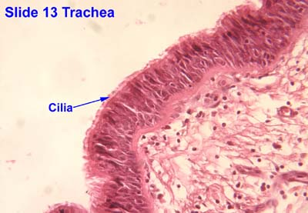
Bu tip epitellerde siller süratli ritmik dalgalanmalar oluşturarak epitel yüzeyindeki mukusu, diğer maddeleri ve ovumu itme,
Duktus efferentlerde henüz hareketini kazanmamış spermlerin duktus epididimise geçmesini
Taşıma fonksiyonu için (solunum s.’deki epitel h. silyaları mukus ve döküntüleri oropharynx’e, ovumu tuba uterina’dan uterusa doğru taşır) özelleşmiştir.
Diğer bazı epitel h. ise bir duyusal fonksiyon yapan sadece bir tek siliuma (iç kulaktaki vestibuler apparatusun hair hücreleri gibi) sahiptir.
Şekil. Trake solunum epiteli

Slide 13
TEM’de sillerin uzun silindirik bir gövde, incelen bir tepe kısmı ve sitoplazmada yerleşmiş bir bazal cisimcikten oluştuğu görülür.
Dışarıdan hücre zarı ile çevrilidir.
Gövde bölgesinden yapılan kesitlerde, merkezi olarak yerleşmiş 2 tek mikrotubul ve bunların çevresinde yerleşmiş 9 mikrotubul çiftinden oluşan aksoneme denilen mikrotubullerin bir kompleksini ihtiva eder.
Aksonem 9+2 organizasyonunda düzenlenmiş longitudinal mikrotubullerin sabit bir miktarından oluşmuştur.

Slide 14
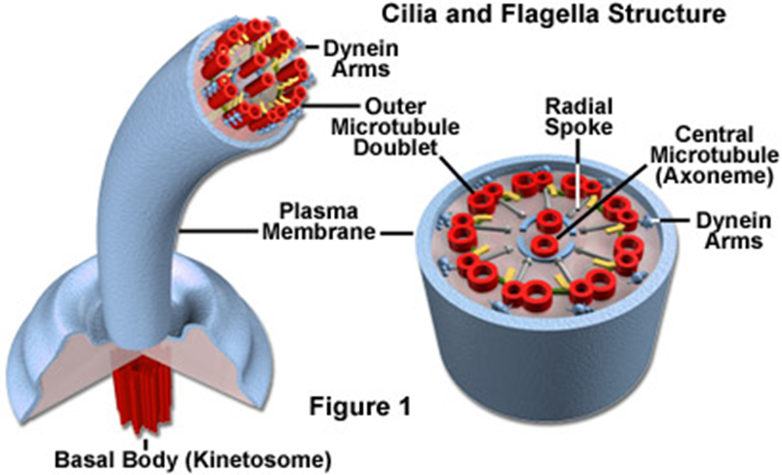
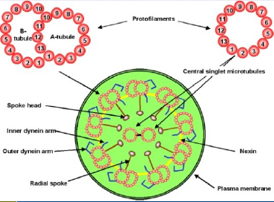
SİLYA VE KAMÇI AKSONEM YAPISI
Tam bir A mikrotubulünün duvarında 13, A ile ortak duvarı paylaşan B mikrotubulünün duvarında 10 protofilament (bazen 11) bulunur.
Merkezi mikrotubuller (C1 ve C2) 13 protofilament içerir ve bir çift protein köprü ile bir arada tutulurlar.
Mikrotubul duvarını oluşturan protofilamentin alt birimi tubulin monomerleri ve tektin proteinidir. α ve β tubulin monomerleri dimerler şeklinde bir protofilamenti oluştururlar.
Tektin filamentleri A tubulünün B tubulüne bağlandığı dış duvara yerleşerek hem mikrotubul çiftinin bağlanmasında hem de mikrotubul çiftinin dayanıklılığında iş görürler.

Slide 15
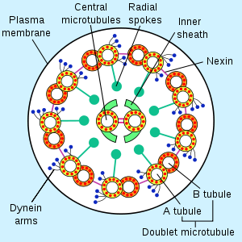
ATP hidrolizi ile A mikrotubul çiftine bağlı dinein kolların (-) uç yönüne kaymasıyla A mikrotubul çifti komşu B mikrotubulünün alt ucuna doğru uzamış olur.
Silya dineini mikrotubul çiftleri arasında geçici köprüler oluşturan ve ATPaz aktivitesi gösteren 9-12 polipeptid zincirinden oluşmuş büyük bir proteindir.
Bu aksonem dineinleri ağır, orta ve hafif zincirler içeren kompleks yapılardır.
Her A mikrotubul iç dinein kolu bir veya iki ağır zincir, dış dinein kolu iki veya üç ağır zincir içerir.

Slide 16
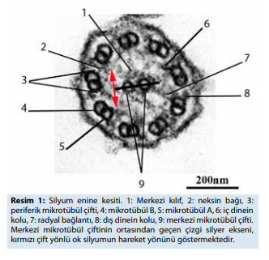
Merkezi tek mikrotubuller iç kılıf olarak adlandırılan fibröz bir yapı ile çevrilidir.
Merkezi mikrotubulden A mikrotubulune doğru uzanan, 17 farklı polipeptidden oluşan ışınsal kolların dineini düzenlediği düşünülmektedir.
Merkezi mikrotubuller silyanın apikal sitoplazmaya bağlantı yerinde kesilir. Çevredeki 9 çift mikrotubul bazal cisimcikle devam eder.
Silya bazal cisimden gelişir.
Bazal cisim ise sentriyolden kökenlenir.
Bazal cisim 9 adet üçlü mikrotubul yapısı ile sentriyole benzer ve aksonemin büyümesinde önemli rol oynar.
Bazal cisim=sentriol+aksesuar yapılar (kökçük ve bazal ayak)
Kaynak. Marmara Üniversitesi Sağlık Bilimleri Enstitüsü Dergisi Cilt: 2, Sayı: 1, 2012 / Journal of Marmara University Institute of Health Sciences Volume: 2, Number: 1, 2012 - http://musbed.marmara.edu.tr

Slide 17
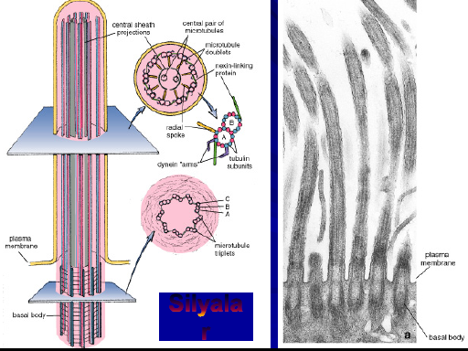
Bazal cisim üçlü mikrotubulden tam olan A mikrotubulu, tam olmayan B ve C mikrotubulleri ile birleşir.
Sentriyol + aksesuar yapılar bazal cismi oluşturur.
Bazal cisimciğin aksesuar yapılarından biri aşağıya doğru kök şeklinde uzanan kökçük, diğeri bazal ayak denilen yan çıkıntıdır.

Slide 18
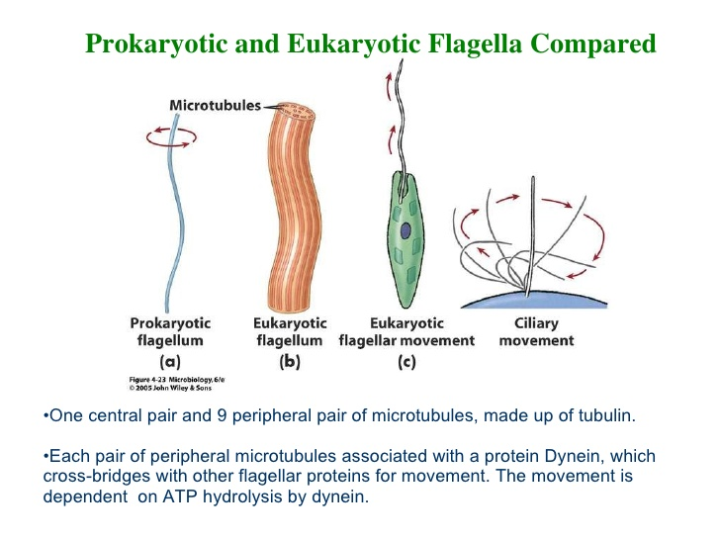
SİLYA HAREKETİ
Silya hareketi etkin ve geri vuruş olarak tek yönlü dalga şeklinde yani yapının tabanından başlayan ve uca doğru yayılan bir seri vuruşlar içerir.
Silya bükülme mekanizması için kayan mikrotubul mekanizması kabul edilmektedir.
Silya hareketi çevresel mikrotubul çiftlerinin birbirlerine oranla farklı kaymaları sonucu oluşmaktadır.

Slide 19
Silyaların hareketi birbirini izleyen dalga şeklinde ilerleme gösterir.
Silya dineini ATPaz aktivitesi büyük bir proteindir.
Günümüzde dinein kayma kuvvetinde iş gören mekanizmalar tam olarak açıklanamamıştır.
Aksonemde mikrotubul çiftleri arasında yer alan neksin köprüleri nedeniyle bir çiftin diğerine göre kayması bükülmelere neden olur.
Sil pasif olarak 9 adet çift mikrotubul arasında bulunan neksin köprüleri ve membran sayesinde geri döner.
Klinik Bilgi
Kalıtımsal silya dineini eksik olan Kartegener sendromlu bireylerde situs inversus (%25’inde) olarak adlandırılan iç organlarda değişiklik yani kalp ve karaciğerin zıt yerleşimi görülür.
Ayrıca bu bireylerde hareketsiz sperm erkek kısırlığına ve trakede silya hareketsizliği akciğer enfeksiyonlarına neden olur.

Slide 20
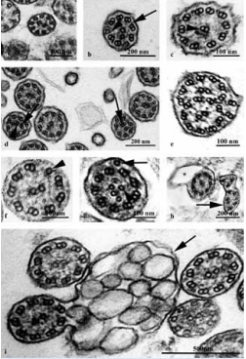
Şekil. a) Silyumun uç kısmından enine kesit. B alt ünitesi ve diğer yapılar bulunmamakta, yalnızca tek, tam tübüller görülmektedir.
b) Dış ve iç dinein kolu eksikliği olan silyum. Ok: Kısa dış dinein kolu, ok başı: kısa iç dinein kolu.
c) Periferik mikrotübül fazlalığı. Ok başı: Merkezi mikrotübül yokluğu nedeniyle oluşan periferik mikrotübül transpozisyonu.
d) Merkezi (ok başı) ve periferik (ok) mikrotübül transpozisyonu.
e) Bileşik silya.
f) Periferik mikrotübül eksikliği (ok başı).
g) Merkezi (ok başı) ve periferik (ok) mikrotübül fazlalığı.
h) Membran vezikülasyonu bulunan (*) ve tamamen disorganize silya (ok).
i) İçinde çok sayıda kistik yapı gösteren silyum zarı (ok).
Kaynak. Marmara Üniversitesi Sağlık Bilimleri Enstitüsü Dergisi Cilt: 2, Sayı: 1, 2012 / Journal of Marmara University Institute of Health Sciences Volume: 2, Number: 1, 2012 - http://musbed.marmara.edu.tr

Slide 21
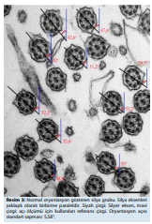
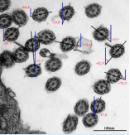
Şekil. Normal oryantasyon gösteren silya grubu.
Silya eksenleri yaklaşık olarak birbirine paraleldir. Siyah çizgi: Silyer eksen, mavi çizgi: açı ölçümü için kullanılan referans çizgi. Oryantasyon açısı standart sapması: 5,58
Şekil. Resim 4: Bozuk oryantasyon gösteren silya grubu. Sola dönük açılar (+), sağa dönük açılar (–) olarak ifade edilmiştir. Siyah çizgi: Silyer eksen, mavi çizgi: açı ölçümü için kullanılan referans çizgi. Oryantasyon açısı standart sapması: 55,9º.
Kaynak. Marmara Üniversitesi Sağlık Bilimleri Enstitüsü Dergisi Cilt: 2, Sayı: 1, 2012 / Journal of Marmara University Institute of Health Sciences Volume: 2, Number: 1, 2012 - http://musbed.marmara.edu.tr

Slide 22
Kamçı (=Flagellum)
Kamçılar (=flagella) ~200 μ uzunlukları ve kıvrımlı dalga hareketleriyle silyalardan farklıdırlar.
Çoğu protozoa ve sperm kamçısı silya iç yapısına benzerdir.
Fakat memeli sperm kuyruğu genellikle 9+2 yapısından farklıdır. 9+2 nin etrafında dokuz adet yoğun fibril seti bulunur, formülü 9+9+2.
Kamçıda çift mikrotubullerin kayması enine yerleşmiş bükülebilir protein bantları ile önlenir.
Kamçı bir hücrede bir veya iki tanedir.
Bakteri kamçısı flagellin olarak adlandırılan proteinden oluşan bir tüp şeklinde olup ökaryotik hücre kamçısından oldukça farklıdır.

Slide 23
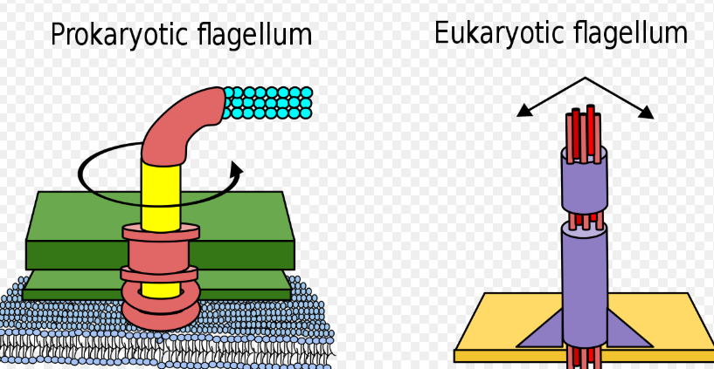
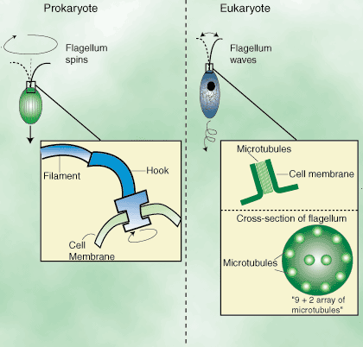
Normal bir flagellum örn; sperm yapısında çift mikrotubullerin kayması bükülebilen bağlayıcı proteinler ile önlendiğinden dalga şeklinde hareket oluşur.

Slide 24
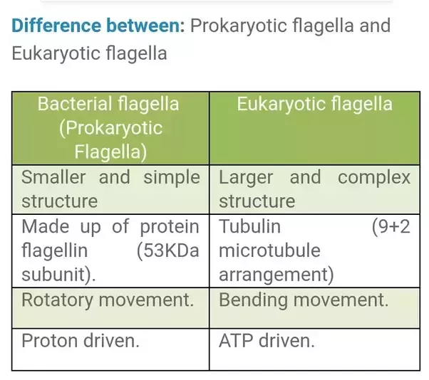

Slide 25
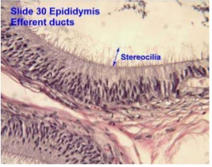
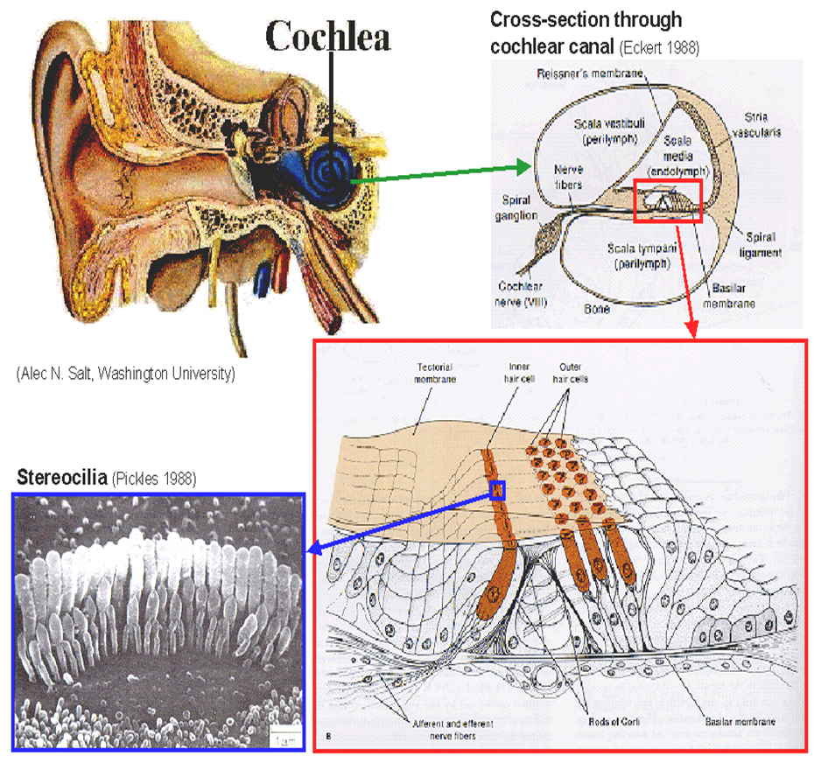
3- Sterosilya (Sabit tüyler)
Stereosilya epitel hücresinin apikalinde yer alan hareketsiz, bazal cisim içermeyen ve ~8 μ uzunluk ile silya boyundadır.
Ayrıca uçlarından biribirine yapışmaya meyilli olup, dallanabilen demetler oluştururlar. Bu yapının amacı emilim yüzeyini arttırmaktır.
Hareketsiz oldukları için klasik histolojide stereosilya olarak adlandırılmışlardır. Submikroskobik yüzeyde siliaya benzerliği gerçekten bulunmadığı anlaşılmakla beraber bu isim hala kullanılmaktadır.
Mikrovillusta olduğu gibi sterosilyada çaprazlaşan aktin ve bir dizi proteinden oluşan bir merkeze sahiptir. Bu yapılanmasından dolayı dik bir duruş gösterir.
Apikal kısımda endositotik vesikül içerirler.

Slide 26
Sterosilyanın aksonemleri yoktur.
Sterosilyumlar hücre yüzeyini attırarak moleküllerin hücre içine girişi ve çıkışını kolaylaştırırlar.
TEM’de komplike bir iç yapı göstermedikleri gözlenmiştir. İçlerinde muntazam olmayan aktin filament ağı bulunur.
Epididim, duktus deferens ve kohleanın duyusal hair hücrelerinde bulunur.
Duktus epididimis hücrelerinin yüzeyinde bulunan stereosilya testisden gelen sıvının %90’ının emilimini sağlar. Böylece spermatogenez süresince oluşan artık cisimciklerin ortadan kaldırılması ve sindirilmesinde iş görür.
Epididim ve duktus deferenste muhtemelen yüzey sahasını artırma, kulağın hair hücrelerinde sinyal iletme fonksiyonlarını yapar.

Slide 27
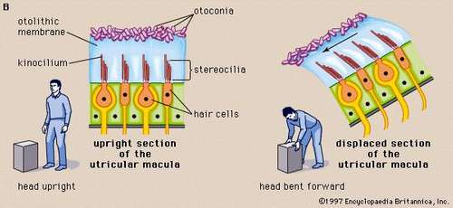
Klinik Bilgi
Stereosilyalar iç kulakta işitme reseptör hücrelerinde (=hair cell) bulunurlar ve demetler oluştururlar. Hair cell korti organında ses titreşimlerine cevap olarak elektriksel sinyal oluşturur ve stereosilyaların eğilmesine neden olur.
Eğer yüksek sesle, toksinlerle veya hastalıklarla insanda hair cell kaybı olmuşsa, hair cell sadece embriyonik dönemde geliştiğinden, geri dönüşümsüz sağırlık oluşur.

Slide 28
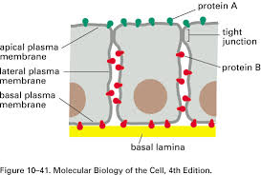
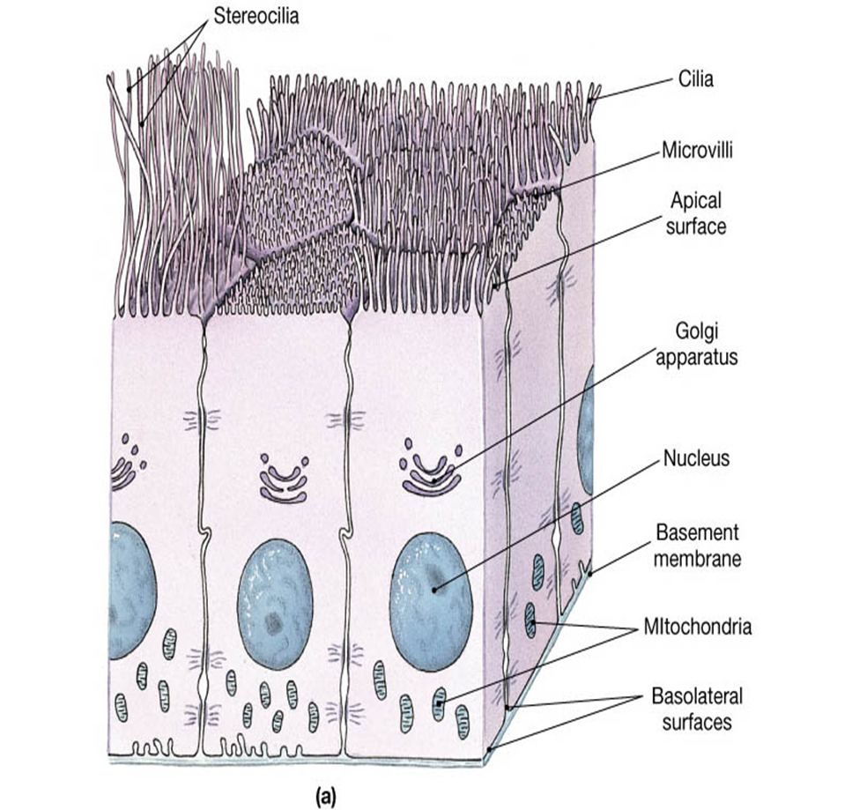
II- Basolateral bölüm
Basolateral yüzeyler
1- Lateral yüzey ve 2- Basal yüzey
Her iki bölgede bağlantı komplekslerine, hormonlar ve nörotransmitterler için reseptörlere sahiptir.
Ayrıca bu yüzeyler Na⁺ - K⁺ ATP az ve iyon kanallarından zengindirler.

Slide 29
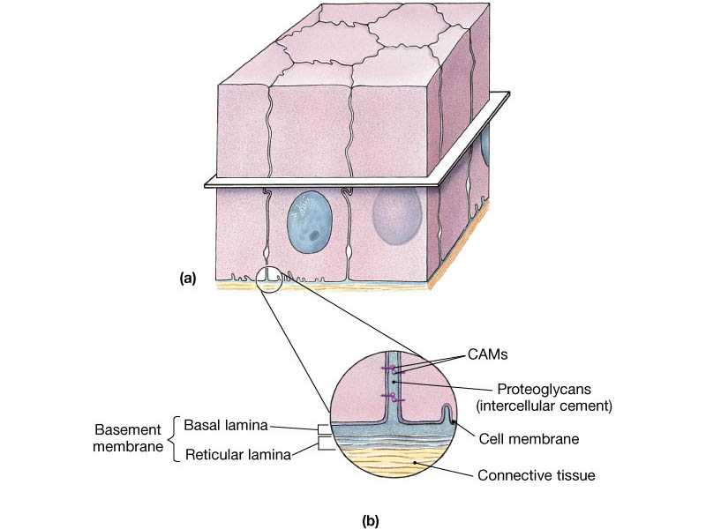
A– Lateral yüzey özelleşmeleri
Yan yana duran epitel hücreleri arasında 150-200 o A’lık bir aralık vardır. Bu aralığa “hücreler arası aralık” adı verilir.
Fakat karşı karşıya duran hücre membranlarından oluşan bazı simetrik özelleşmeler bu aralığı azaltarak veya tamamen ortadan kaldırarak “bağlantı komplekslerinin” oluşmasına neden olur.
Bu bağlantılar yalnızca yapışma bölgeleri olarak görev yapmakla kalmaz, aynı zamanda hücreler arası aralıktan madde geçişini önler ve komşu hücreler arasında iletişim düzeneğini oluşturur.

Slide 30
Bazı epitellerde lateral yüzde çeşitli bağlantılar hücrenin apikalinden bazaline 4 grupta incelenir.
Zonula okludens (sıkı bağlantılar)
Zonula adherens
Makula adherens (desmosom)
Epitel h. yan yüzey zonları boyunca bulunan gap junction (neksuz-aralık bağlantıları)

Slide 31
B- Bazal yüzey özelleşmeleri
1- Bazal lamina
2-Plasma membranı katlanmaları
3- Hemidesmosomlar
1- Bazal lamina
Epitel hücreleri tarafından sekret edilmiş, epitel hücre yüzeyleri ile doğrudan temasta olan hücre dışı destekleyici matrikstir.
Basal lamina epitel ile onun altında uzanan bağ dokusu arasında sınırı oluşturur.

Slide 32
2- Bazal plasma membranı katlanmaları
Fazla su ve iyon transportu yapan hücrelerde (nefronun proksimal ve distal tubul hücrelerinde, procesus, sillerin epitel hücrelerinde vs.) bazal plasma membranı, bazal sitoplazma içine doğru farklı derinlikte birtakım kıvrımtılar yapar.
Bu kıvrıntılar bazal plasma membran yüzey sahasını artırır ve bazal sitoplazmayı bir çok loblara ayırır.
Bu loblar içlerinde bazal hücre membranına dikey yönde dizilmiş bir çok mitokondriyumları içermektedir.
Mitokondriyumlar bu bölgelerden iyonların aktif transportu için gerekli olan enerjiyi sağlamaktadırlar ve bu şekilde su hareketini sağlamak için gerekli osmotik gradienti oluştururlar.

Slide 33
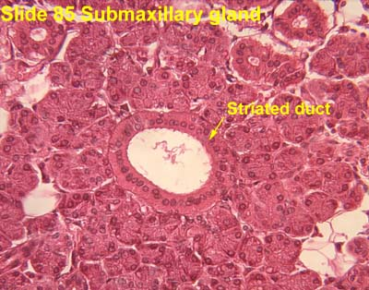
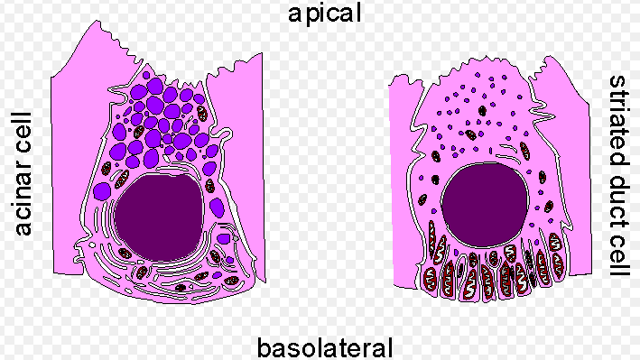
Yakın yıllarda nefronun çeşitli hücreleri arasında bazolateral yüzey sahaları büyüklüğünün, Na⁺-K⁺ ATP az aktivitesiyle ve hücrelerin Na transport oranıyla ilişkili olduğu açıklanmıştır.
Bazal hücre membranı kıvrıntılarının mitokondriyumlarla birlikte bazal sitoplazma içinde oluşturduğu bu yoğun yapı ışık mikroskobuyla çizgilenmiş bir görüntü vermektedir. Bu sebeple bu kısımlara Heidenhain çizgileri adı verilmektedir.
Ayrıca bu kısımlar pankreas ve tükrük bezlerinin belirli kanallarının hücrelerinde de görülerek bu kanallara çizgili kanallar (striated ducts) denilmesine neden olmaktadır.

Slide 34
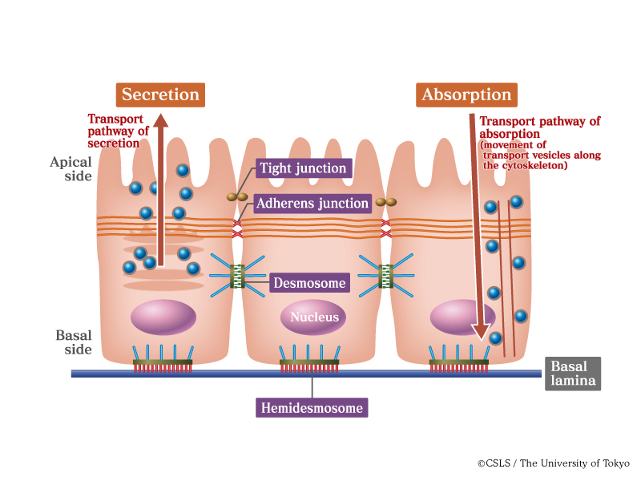
3- Hemidesmosomlar
Epitel hücrelerinin bazal hücre membranının hemen altındaki bazal laminaya tutulmasını sağlarlar.
Bu apılar epitel hücresinin plazma membranı üzerinde bir yarım desmosom şeklinde asimetrik yapıda gözlendiği için bu isim verilmiştir (Yun. Hemi- yarım +desmos – bant, soma gövde).
Epitel hücrelerinin polaritesi sadece farklı yüzeylerin özelleşmesinden değil aynı zamanda hücrelerin içindeki organellerin düzenlenmesinde de dikkati çeker.
Sentrozom ve Golgi genellikle bir adluminal veya supranuklear durumdadır.
Epitel hücre polaritesi özellikle absorbsiyon sekresyonla ilgili epitellerde çok belirgindir.
Koruma ile ilgili olan çok katlı yassı epitelde pek belirgin değildir.

Slide 35
KAYNAKLAR
1-Alberts B, Johnson A, Lewis J, Raff M, Roberts K, Walter P. : Molecular Biology of The Cell. Fifth Edition Garland Science Taylor & Francis Group New York 2008.
2-Pollard T.D. and Earnshaw W.C. : Cell Biology. Second Edition. Saunders Elsevier USA 2008.
3-Lodish H, Berk A, Kaiser C A, Krieger M, Scott M P, Bretscher A, Ploegh H, Matsudaira P: Molecular Cell Biology. Sixth Edition. W.H. Freeman and Company New York 2008.
4-Weaver R.F. Molecular Biology. Third EditionMcGraw-Hill Higher Education, New York 2005.
5-Cooper G.M. and Hausman R.E. : The Cell: A molecular Approach 5th Edition. ASM Press Sinauer Associates Inc. USA 2009.
6- Kierszenbaum A. L. and Tres L.L.: Histology and Cell Biology: An Introduction to Pathology.Third Edition. Mosby Elsevier USA 2012.
7-Epstein R.J. : Human Molecular Biology. Cambridge University Press UK 2003.
8-Lodish H. et al. Moleküler Hücre Biyolojisi 6. Baskı Çeviri Ed.: Geçkil H, Özmen M, Yeşilada Ö.Palme Yayıncılık, Ankara 2011.
9-Tıbbi Biyoloji Ders Kitabı,Cerrahpaşa Tıp Fakültesi Yayın No:275,2009.

Slide 36
DİNLEDİĞİNİZ İÇİN TEŞEKKÜR EDERİM.

